Slide 1
A Simple Framework for Contrastive Learning of Visual Representations
Chen, Ting, et al.
International conference on machine learning. PMLR, 2020.
220810 랩세미나
김소희

Slide 2
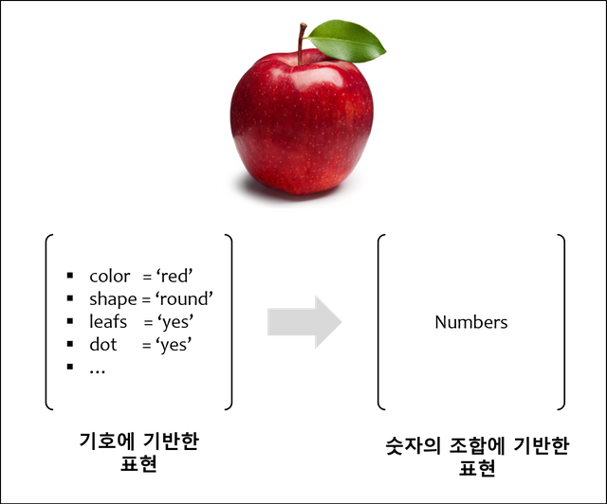
Background
Representation Learning
“raw 데이터에서 detection이나 classification에 필요한 표현을 자동으로 검색할 수 있도록 하는 일련의 기술”
딥러닝 – 입력 데이터의 표현을 변환하거나 특징을 추출하여(feature extraction) 분류 또는 예측과 같은 작업을 더 쉽게 수행할 수 있도록 학습하는 것
입력 데이터를 기반으로 유용한 표현(=representation)을 학습(=learning)하는 것
표현 : 데이터를 인코딩하거나 묘사하기 위해 데이터를 바라보는 다른 방법
이미지 : RGB format / HSV format
2가지 접근법
Generative approaches 생성 모델 – 유사한 이미지 생성
Pixel level generation : computationally expensive 비싸다
Discriminative approaches 판별 모델 – 태그 인식, 데이터 정렬
Pretext task 학습 : generality 한계가 있음
https://steemit.com/representation-learning/@hugmanskj/representation-learning
Notes:
기계를 통해 만들어 지고 있는 데이터 들로부터 사물이나 관념에 대한 숫자의 덩어리를 학습하는 것
예) 사과라는 사물을 기술하게 되면, 특성들을 자세하게 적는 방식으로 데이터 구축.
-> 딥러닝 : 사과를 사과라고 할 수 있는 표현을 숫자형태로 기술하도록 학습
표현 학습 – 두가지 접근법 존재. 생성모델 측면, 판별모델 측면
생성 모델의 예는 유사한 이미지를 생성하기 위해 실제 세계의 이미지 컬렉션에 대해 훈련된 모델
생성 모델링은 기존 데이터를 식별하고 데이터를 분류하는 데 사용할 수 있는 판별 모델링과 대조됩니다. 생성 모델링은 무언가를 생성합니다. 판별 모델링은 태그를 인식하고 데이터를 정렬합니다.
위의 예에서 생성 모델은 설명 모델에 의해 향상될 수 있으며 그 반대도 마찬가지입니다. 이는 생성 모델이 생성된 이미지가 실제라고 믿도록 판별 모델을 속이도록 함으로써 수행됩니다. 일련의 훈련을 통해 둘 다 자신의 작업에서 더욱 정교해집니다.

Slide 3
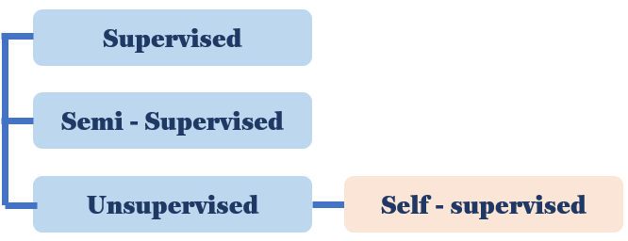
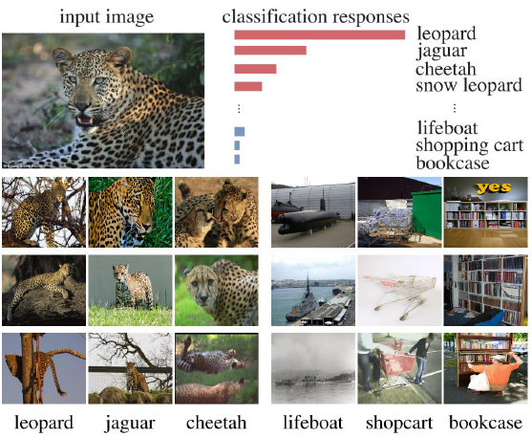
Background
Self-supervised Learning
딥러닝 학습 – 충분한 양질의 데이터 필요
Labeling 과정이 필수적 → 충분히 수집하기 어려움
Unsupervised의 한 분야 – Label이 없는 데이터로 학습 진행
데이터에서 얻을 수 있는 정보를 사용해서 자체적인 label을 얻기 위해 고안된 방법
Contrastive Learning의 motivation
Input image 치타 ⇒ Classification response : 래오파드, 재규어 등의 분류 비율이 보트나 쇼핑 카트의 분류 비율보다 높음
치타, 래오파드, 재규어 등에 유사한 feature가 작용하고 있음을 확인할 수 있으며, 이렇게 잘 추출된 특징 값은 instance간의 유사도 정보를 가지고 있을 것이라는 가정으로 시작
> 지도학습 기반의
이미지분류 모델 결과
https://daeun-computer-uneasy.tistory.com/37
Notes:
Contrastive Learning을 간단히 설명하자면, 같은 이미지에 augmentation을 가한 뒤, 기준인 anchor와 positive 사이의 positive pair의 embedded vector가 유사해지도록 학습을 하고, 다른 이미지에 서로 다른 augmentation을 가한 뒤, 기준인 anchor embedded vector와 negative embedded vector 사이의 거리는 멀어지도록 학습을 시키는 것이다.
위에 기반하여 Contrastive Learning은 representation 학습에 있어서 간단하면서도 효과적이라는 장점이 있다.

Slide 4
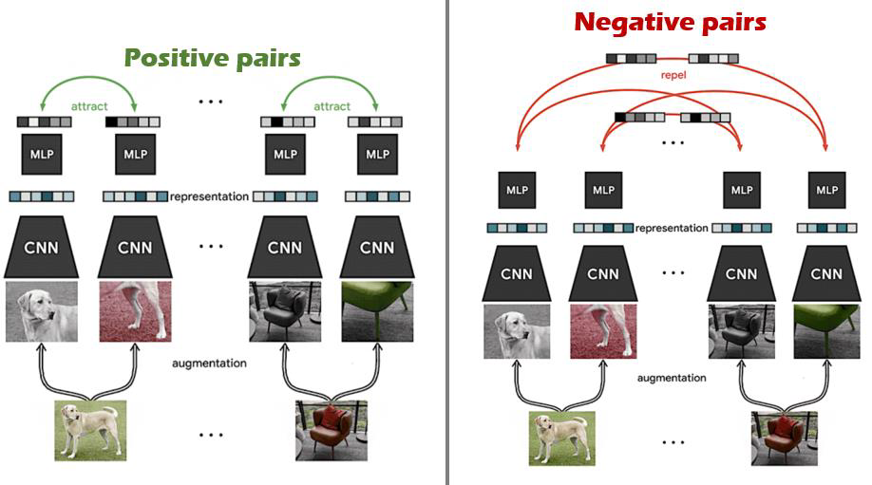
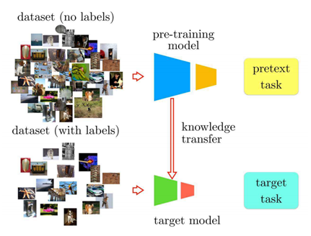
Background
Contrastive Learning
Representation learning을 수행하기 위한 하나의 방법
Self-supervised learning에 사용되는 접근법 중 하나
입력 샘플 간의 비교를 통해 학습을 하는 것
Positive pair와 Negative pair로 구성
Positive pair - 거리를 좁히고, Negative pair - 거리를 멀리 띄워 놓는 것
학습된 표현공간 상에서 “비슷한” 데이터를 가깝게, “다른” 데이터는 멀게 존재하도록 표현 공간을 학습
장점 : 데이터 구축비용이 들지 않고, 학습과정에서 보다 용이함
Label이 없는 데이터 사용 -> 보다 일반적인 feature representation, 새로운 class가 들어와도 대응이 가능
이후, classification 등 다양한 downstream task에 대해서 네트워크를 fine-tuning 시키는 방향으로 활용
다른 task로 fine-tuning을 수행할 때에 모델 구조 수정없이 이루어질 수 있다는 점에서 훨씬 간편함
> Pretext task 사용 학습
https://daebaq27.tistory.com/97
https://velog.io/@jhlee508/논문-정리-A-Simple-Framework-for-Contrastive-Learning-of-Visual-Representations
Notes:
Contrastive Learning을 간단히 설명하자면, 같은 이미지에 augmentation을 가한 뒤, 기준인 anchor와 positive 사이의 positive pair의 embedded vector가 유사해지도록 학습을 하고, 다른 이미지에 서로 다른 augmentation을 가한 뒤, 기준인 anchor embedded vector와 negative embedded vector 사이의 거리는 멀어지도록 학습을 시키는 것이다.
위에 기반하여 Contrastive Learning은 representation 학습에 있어서 간단하면서도 효과적이라는 장점이 있다.

Slide 5
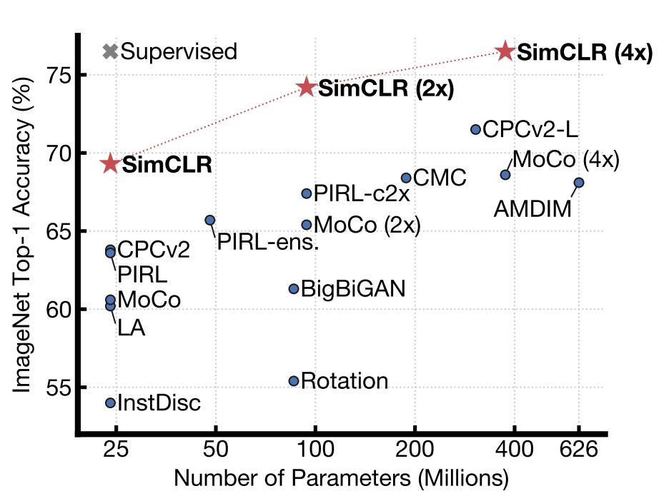
1. Introduction
Chen, Ting, et al. "A simple framework for contrastive learning of visual representations." International conference on machine learning. PMLR, 2020.
SimCLR - a simple framework for contrastive learning of visual representations
Outperforms previous work
Simpler, requiring neither specialized architectures nor a memory bank
Major components
간단한 몇 개의 data augmentation composition(조합)이 SimCLR 구조에서 중요한 역할을 한다.
Representation과 Contrastive loss 사이의 non-linear transformation이 representation 성능을 향상시킨다.
Contrastive learning은 batch size와 training step이 클 때 효과적이다.
ImageNet Top-1 accuracy of linear classifiers trained on representations learned with different self-supervised methods (pretrained on ImageNet). Gray cross indicates supervised ResNet-50. Our method, SimCLR, is shown in bold.

Slide 6
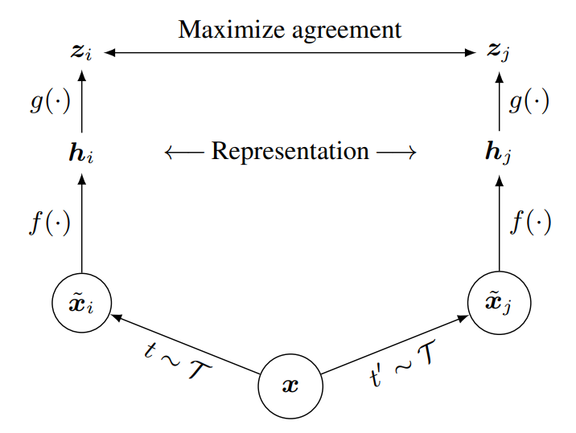
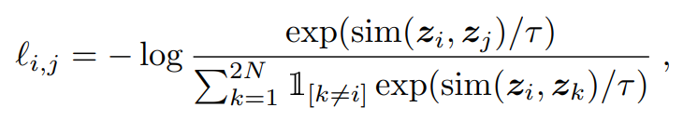
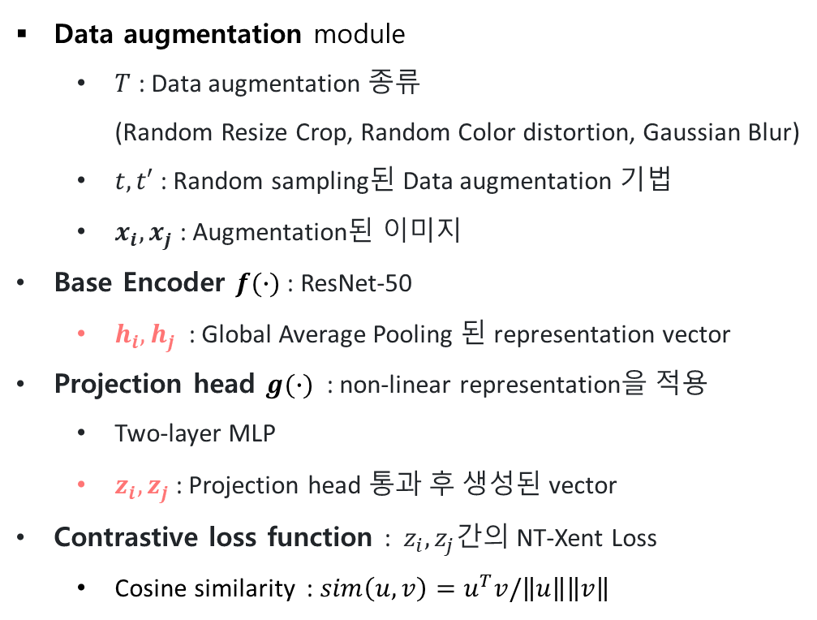
2. Method
Chen, Ting, et al. "A simple framework for contrastive learning of visual representations." International conference on machine learning. PMLR, 2020.
The Contrastive Learning Framework
Data augmentation module
$T$ : Data augmentation 종류 (Random Resize Crop, Random Color distortion, Gaussian Blur)
$t, t′$ : Random sampling된 Data augmentation 기법
$x_{i}, x_{j}$​ : Augmentation된 이미지
Base Encoder $f(∙)$ : ResNet-50
$h_{i}, h_{j}$​ : Global Average Pooling 된 representation vector
Projection head $g(∙)$ : non-linear representation을 적용
Two-layer MLP
$z_{i}, z_{j}$: Projection head 통과 후 생성된 vector
Contrastive loss function : $z_{i}, z_{j}$간의 NT-Xent Loss
Cosine similarity : $sim\left(u,v\right)=u^{T}v/\left\|u\right\|\left\|v\right\|$
MLP
Encoding
(ResNet50)
Data augmentation
No explicit negative sampling
Minibatch(N개) → 2N data points
Negative sample : 2(N-1)개
같은 이미지 → similarity가 높음
다른 이미지 → similarity가 낮음
Notes:
NT-Xent loss : the normalized temperature-scaled cross entropy loss

Slide 7
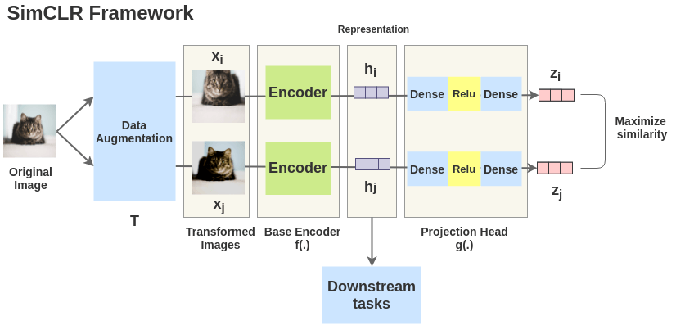
2. Method
Chen, Ting, et al. "A simple framework for contrastive learning of visual representations." International conference on machine learning. PMLR, 2020.
The Contrastive Learning Framework
https://amitness.com/2020/03/illustrated-simclr/

Slide 8
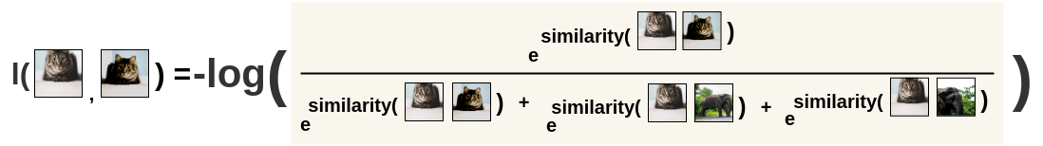
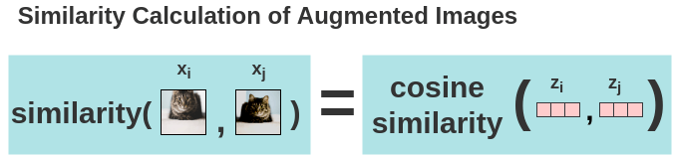
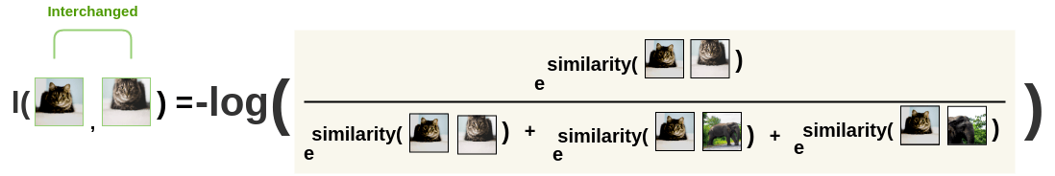
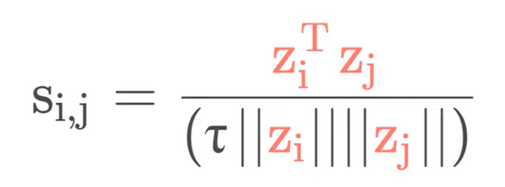
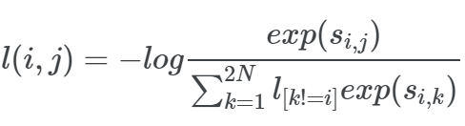
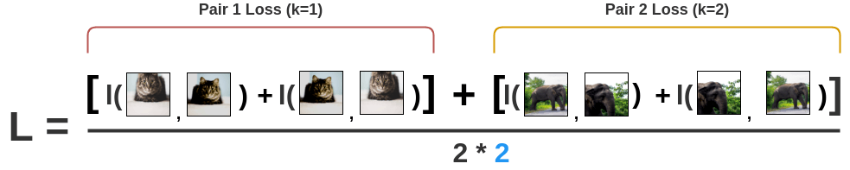
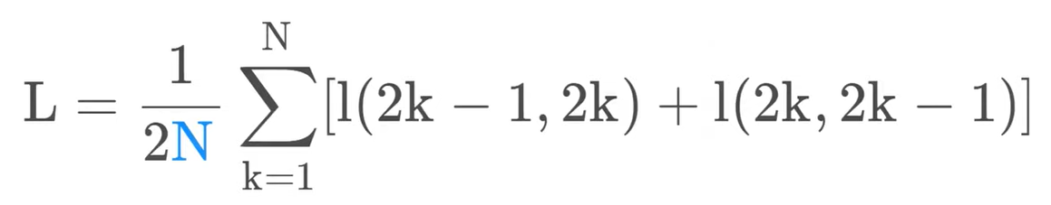
2. Method
Chen, Ting, et al. "A simple framework for contrastive learning of visual representations." International conference on machine learning. PMLR, 2020.
The Contrastive Learning Framework
Cosine similarity
NCE Loss : -log(softmax)
모든 pair의 loss 평균
https://amitness.com/2020/03/illustrated-simclr/
Notes:
Noise Contrastive Estimation(NCE) Loss
=> 전체 batch size에 대한 모든 pair의 loss를 구하여 다 더하고 평균을 낸다.

Slide 9
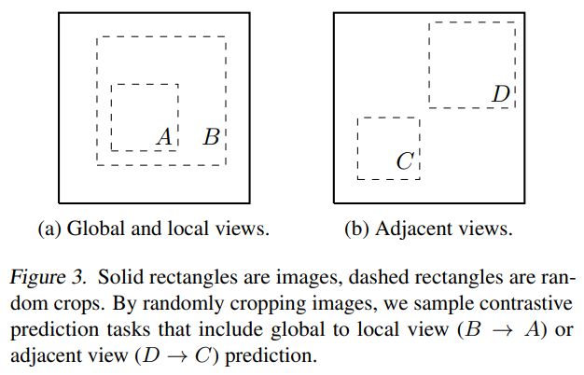
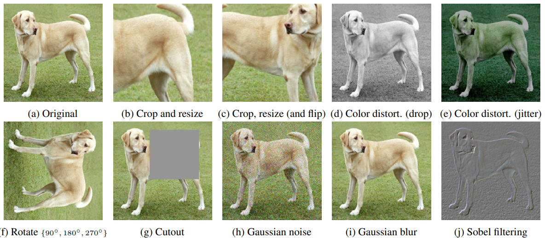
3. Data Augmentation for Contrastive Representation Learning
Chen, Ting, et al. "A simple framework for contrastive learning of visual representations." International conference on machine learning. PMLR, 2020.
Data Augmentation
Augmentation 방법
기존 : architecture를 수정하며 contrastive prediction tasks 수행
Simple random cropping of target images – 위에 두가지 다 포함
Spatial/geometric transformation
Cropping, resizing, rotating, cutout
Appearance transformation
Color distortion, Gaussian blur, Sobel filtering
Predictive task를 NN architecture와 decouple(분리)

Slide 10
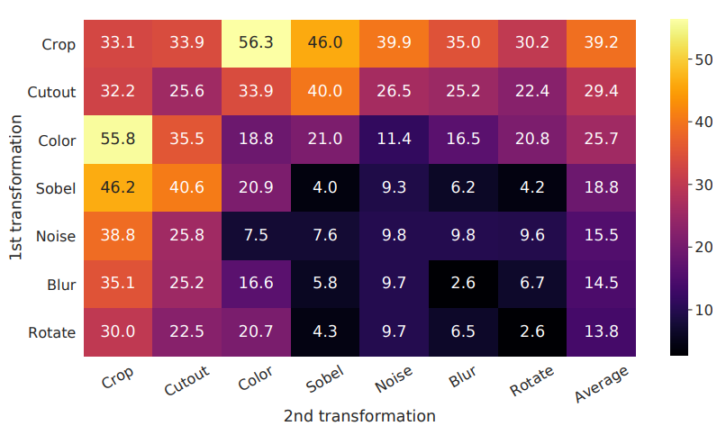
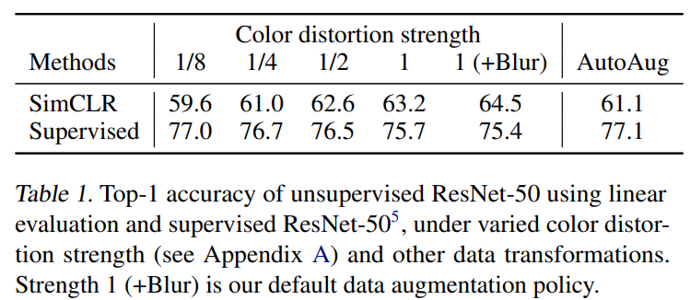
3. Data Augmentation for Contrastive Representation Learning
Chen, Ting, et al. "A simple framework for contrastive learning of visual representations." International conference on machine learning. PMLR, 2020.
Augmentation 방법 별 실험 결과
Color Augmentation strength
Stronger color augmentation → 성능↑
Simple cropping + stronger color distortion > Auto Augment
Supervised models – 강할수록 성능 좋아지지 않음
Augmentation 방법 1개만 하는 경우보다 여러 개 하는 경우가 prediction task의 난이도를 높여 더 좋은 representation을 얻을 수 있음
7가지 중 Random Crop + Random Color Distortion이 가장 성능이 좋음
Notes:
Branch 한쪽은 crop만, 다른 한쪽은 augmentation 방법 사용해서 각 방법의 성능 실험함

Slide 11
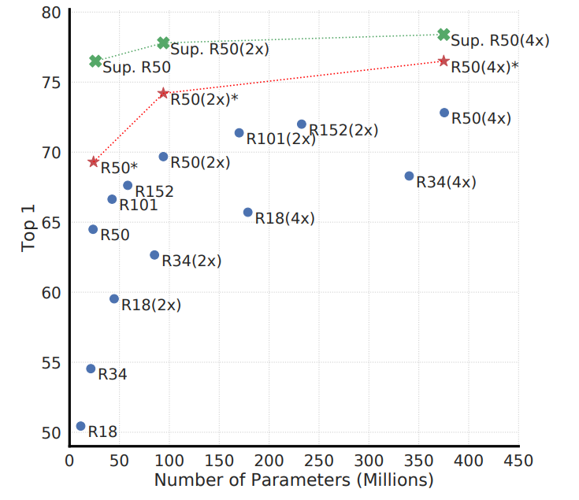
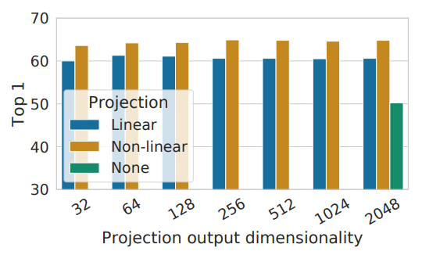
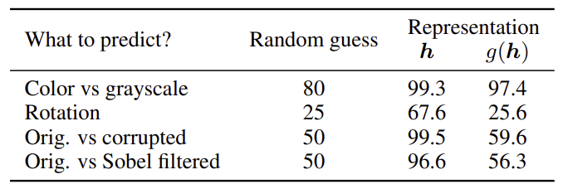
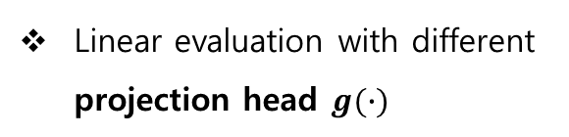
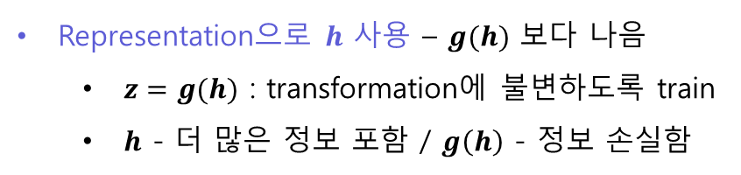
4. Architectures for Encoder and Head
Chen, Ting, et al. "A simple framework for contrastive learning of visual representations." International conference on machine learning. PMLR, 2020.
Projection heads
Linear evaluation of supervised / unsupervised
Linear evaluation with different projection head $g(∙)$
- Projection :
Nonlinear > Linear > None
Accuracy of training additional MLPs
Unsupervised contrastive learning benefits (more) from bigger models
Representation으로 $h$ 사용 – $g(h)$ 보다 나음
$z=g(h)$ : transformation에 불변하도록 train
$h$ - 더 많은 정보 포함 / $g\left(h\right)$ - 정보 손실함

Slide 12
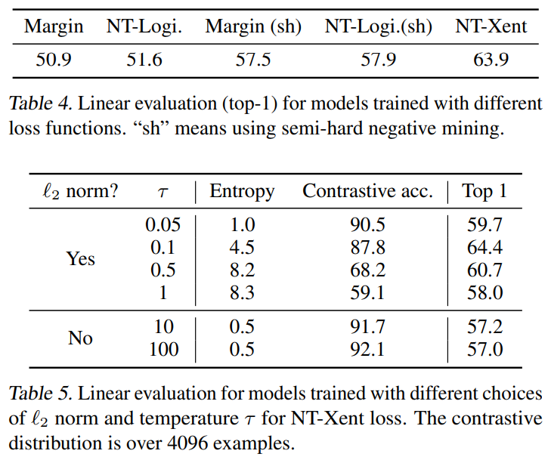
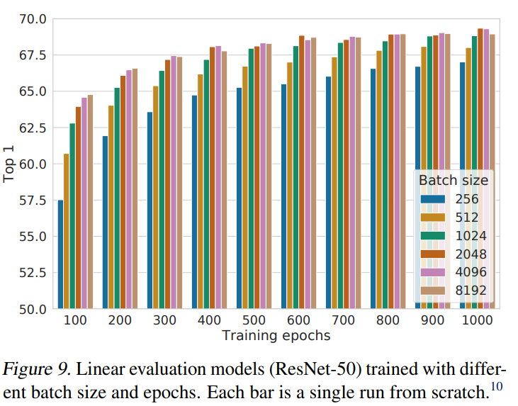
5. Loss Functions and Batch Size
Chen, Ting, et al. "A simple framework for contrastive learning of visual representations." International conference on machine learning. PMLR, 2020.
Loss function
Batch size
Batch Size 클수록 더 좋은 성능
Batch size를 매우 늘릴 경우 충분한 양의 negative sample을 뽑을 수 있기 때문
NT-Xent 성능이 가장 높음

Slide 13
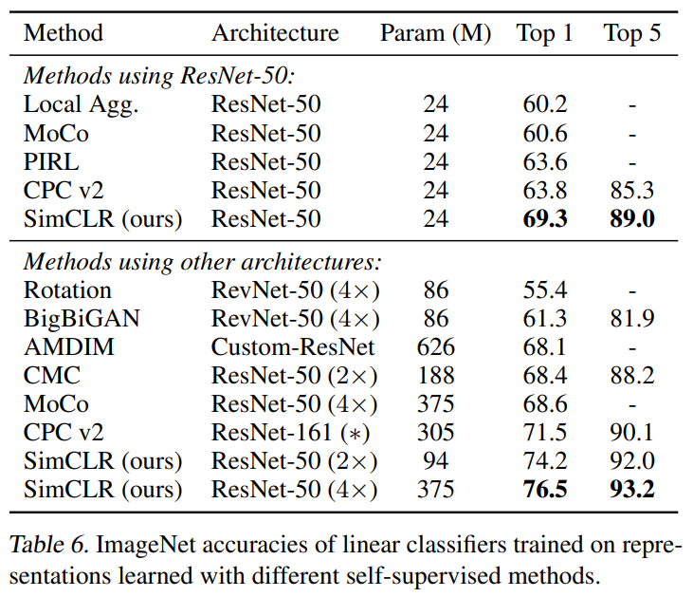
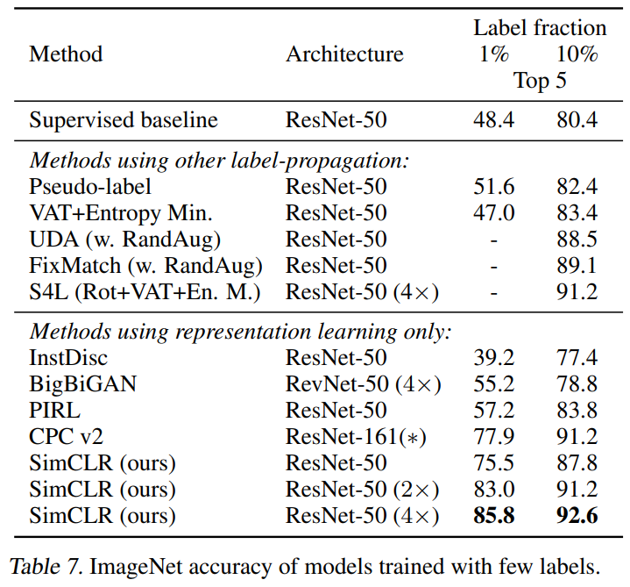
6. Comparison with State-of-the-art
Chen, Ting, et al. "A simple framework for contrastive learning of visual representations." International conference on machine learning. PMLR, 2020.
Linear evaluation
Semi-supervised learning
여러 Self-supervised model과의 비교
SimCLR : 가장 높은 성능
ImageNet의 라벨 데이터에서 1%, 10%씩 클래스 균등 추출, 기존 network에서 fine-tuning하여 성능 향상 확인

Slide 14
7. Conclusion
Chen, Ting, et al. "A simple framework for contrastive learning of visual representations." International conference on machine learning. PMLR, 2020.
Self-supervised Learning Simple framework로 Self-supervised learning, Semi-supervised learning, Transfer learning의 성능을 크게 개선함
Supervised learning과는 다른 점
Data augmentation, non-linear projection head, the loss function
Representation을 학습하는 것으로 Supervised learning 수준의 성능을 달성함
기존의 Pretext task를 활용하지 않음

